Slide 1
MSU bij CT
Calcificerende tendinopathie rotator cuff
Jacomine Niemeijer-Blokvoort

Slide 2
Wat komt er aan bod?
Wat is het?
Prognostische factoren in ontwikkeling
Factoren voor invloed van herstel
Fasen van calcificatie
Indeling van typen
Rol van Doppler bij CT
Behandelopties
NHG Standaard Schouderklachten en CT

Slide 3
Wat is het?
Een vorm van tendinopathie
Calcificatie in peesmateriaal van rotator cuff
Verschillende hypothesen over de oorzaak:
Lokale hypoxie -> fibrocartilagineuze metaplasie (verminderde doorbloeding) -> calcificatie
Overbelasting -> degeneratie -> calcificatie
Necrose van tenocyten door apoptose -> intracellulaire opslag van calcium -> calcificatie

Slide 4
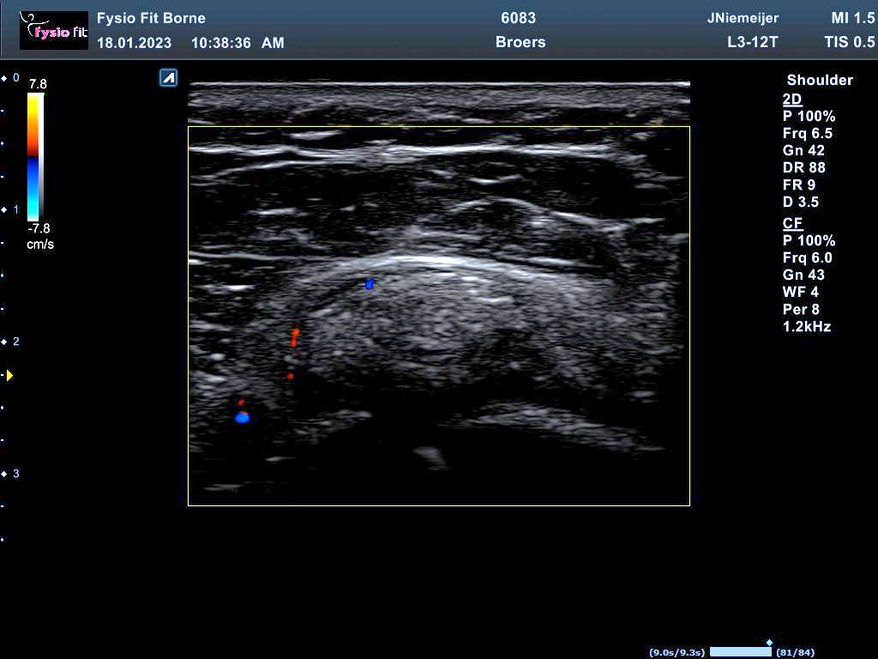
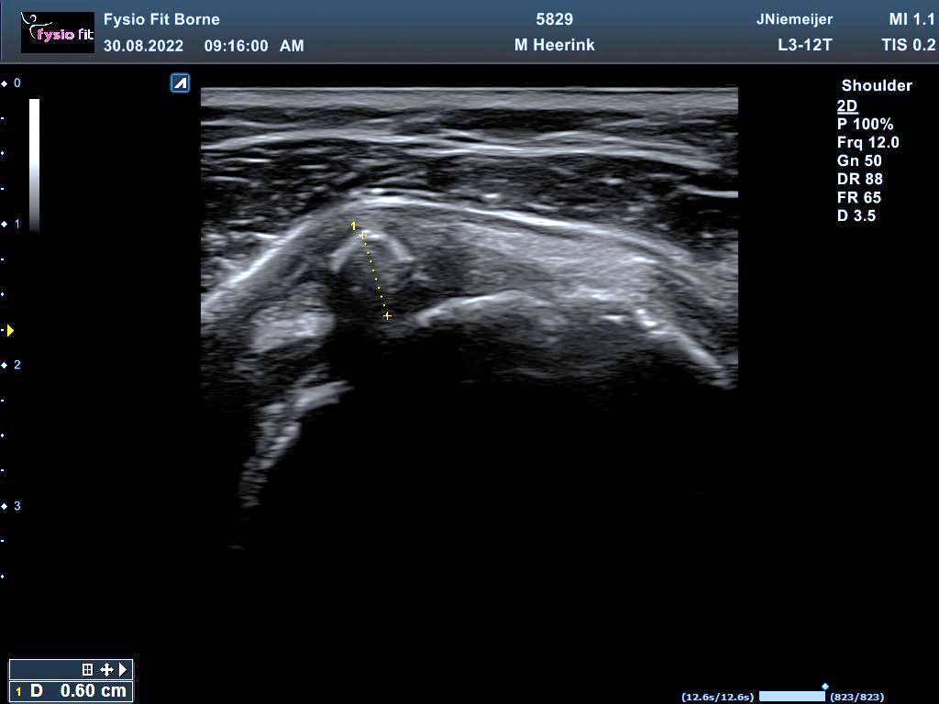
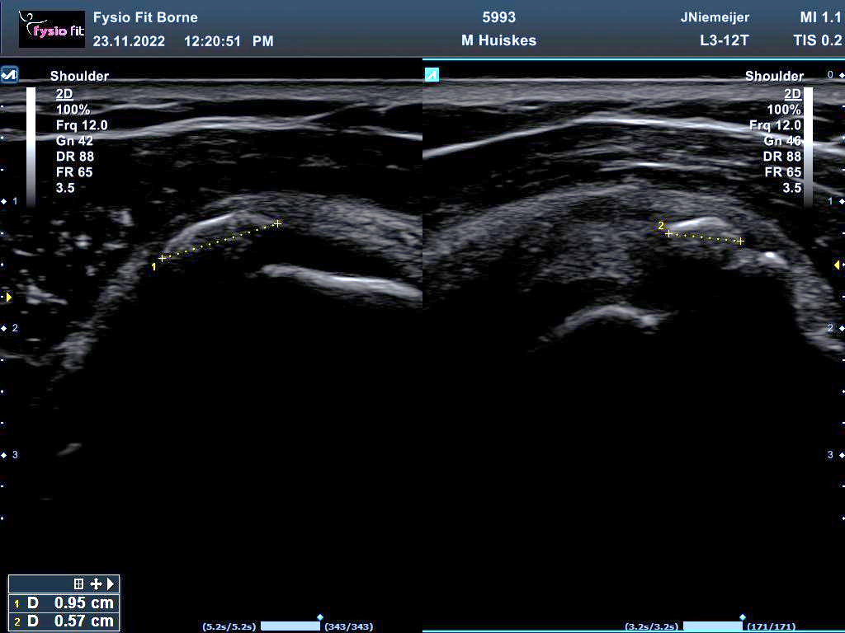
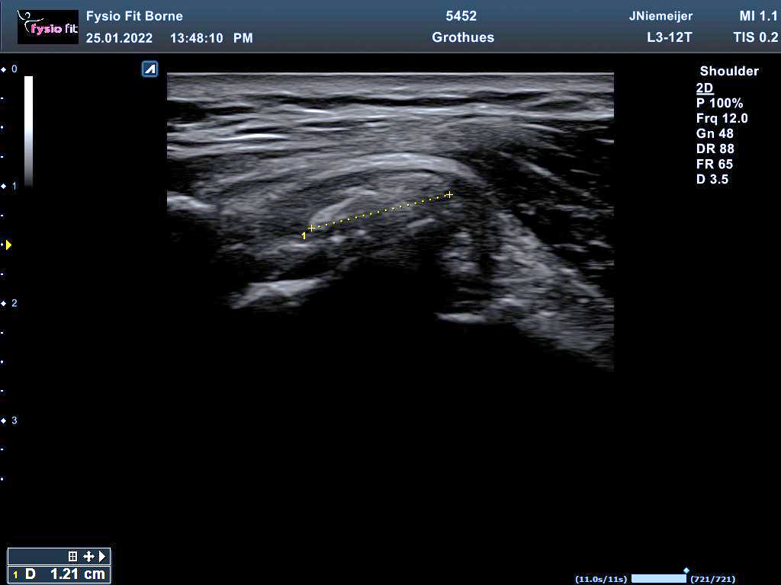
Nodulair
Arc shaped
Nodulair
Arc shaped

Slide 5
Gefragmenteerd

Slide 6
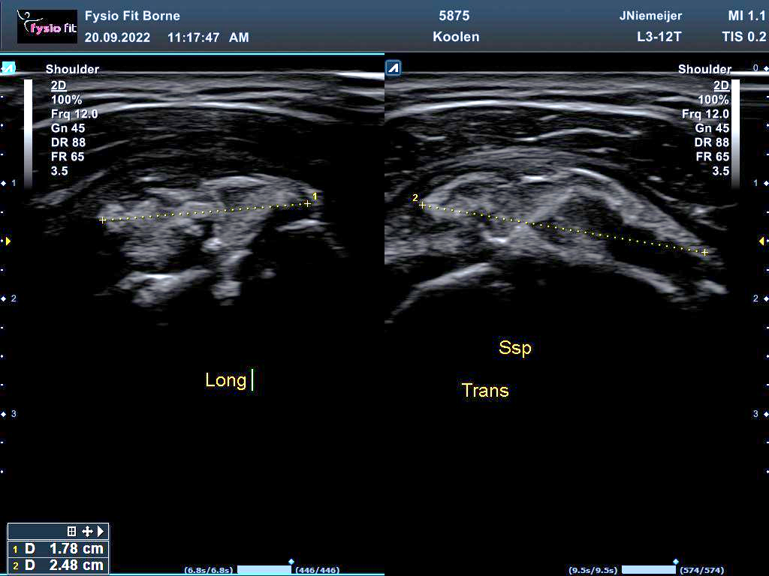
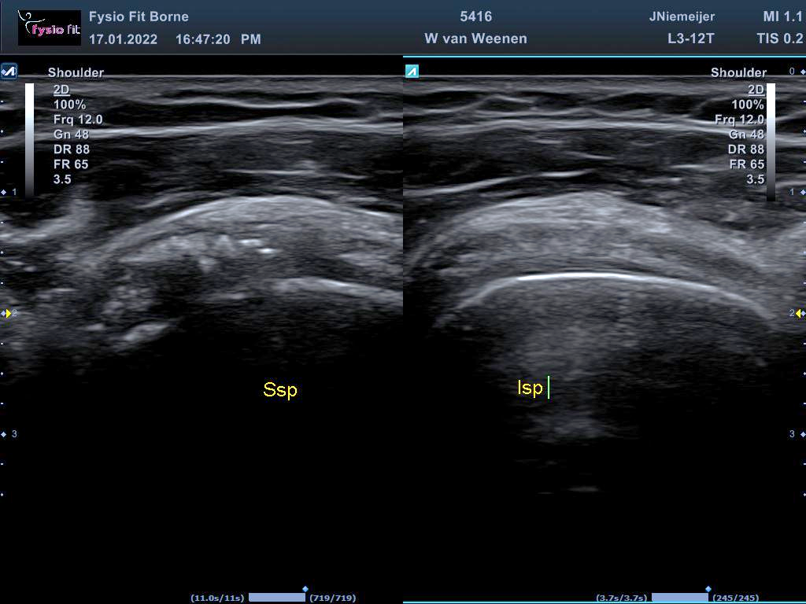
Gefragmenteerd
Gefragmenteerd

Slide 7
NHG richtlijn Schouder
3 categorieën schouderklachten
Kenmerken SAPS
Lokalisatie pijn
Leeftijd
Welke aandoeningen
Geen MSU < 3 mnd klachten, maar:

Slide 8
70-80% = SAPS
Uit grootschalig onderzoek in huisartsenpraktijk
50% van deze SAPS-patiënten heeft CT
NHG Schouderklachten

Slide 9
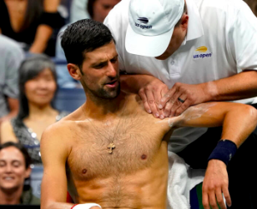
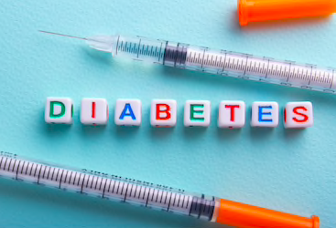
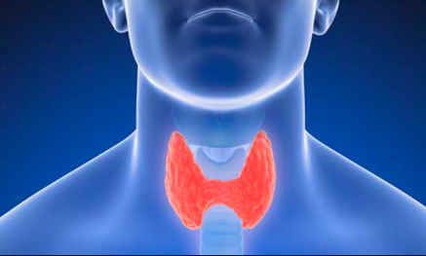
Predisponerende factoren
Leeftijd
Trauma
Overbelasting werk/sport
Endocriene factoren
1989 Mavrikakis ME et al.Calcific shoulder periarthritis (tendinitis) in adult onset diabetes mellitus: a controlled study
2007 Harvie P et al. Calcific tendinitis: Natural history and association with endocrine disorders

Slide 10
Positieve prognostische factoren CT
Verkalking < 1,5 cm
Unilateraal klachten
< 6 maanden klachten
Aanwijzingen voor resorptiefase
Tekenen van resorptie na behandeling (3 maanden)
Positief effect kort na behandeling (< 3 maanden)

Slide 11
Negatieve prognostische factoren CT
Bilateraal klachten
> 1 jaar klachten
Anterior subacromiale lokalisatie
Zwaar lichamelijk werk
Multiple barbotage behandelingen nodig
Geen resorptie na behandeling
Bijkomende nekklachten of psychosociale problematiek

Slide 12
Fasen van calcificatie
Precalcificatie
Fibrocartilagineuze metaplasie in pees
Klinisch is deze fase pijnvrij
Calcificatie
Formatieve fase
Gekarakteriseerd door kalkdepots
Klinisch kent deze fase matige tot gemiddelde pijn bij de patiënt
Rustfase
Afwezigheid van inflammatie of vasculaire infiltratie
Klinisch kent deze fase matige tot gemiddelde pijn bij de patiënt
Resorptie fase
Gekarakteriseerd door resorptie en vasculaire infiltratie
Klinisch is deze fase het meest pijnlijk voor patiënt
Postcalcificatie
1989 en 1997 Uhthoff HK, Sarkar K., Calcifying tendinitis

Slide 13
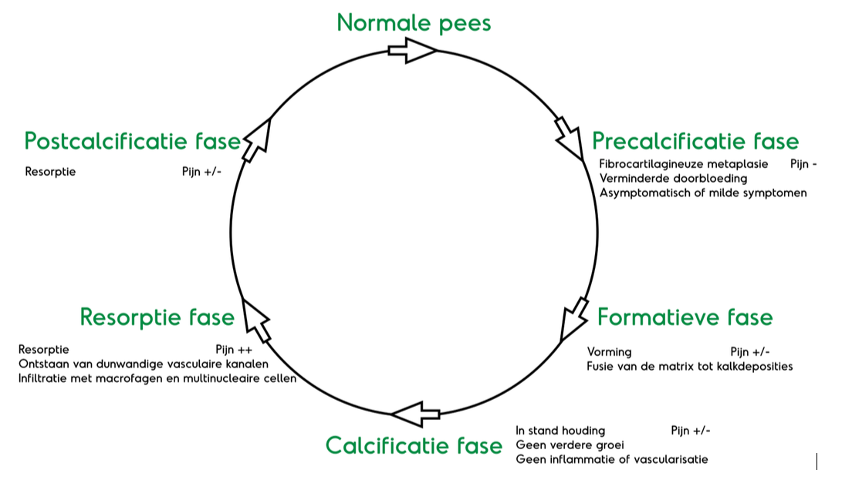
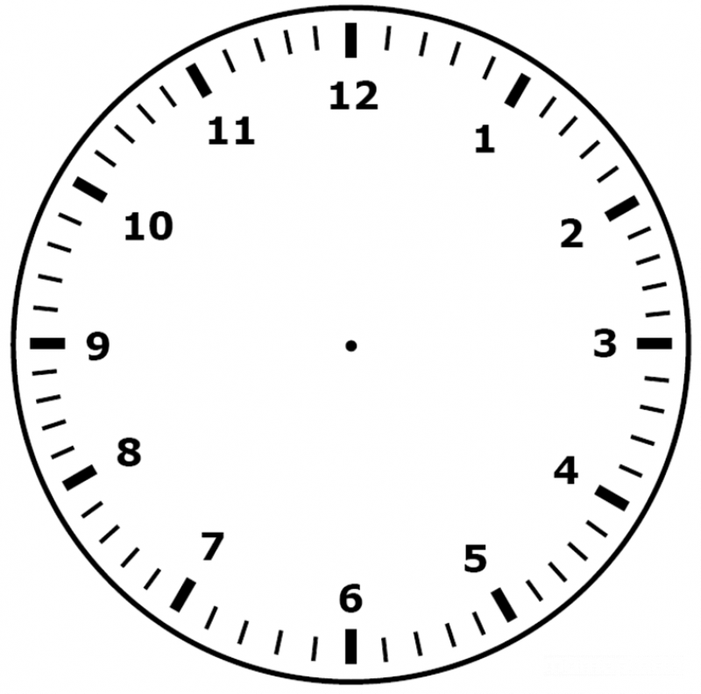
Fasen van calcificatie

Slide 14
Gärtner indeling röntgen
Type I | Scherp begrensde en dicht gestructureerde calcificaties
Type II | Scherp begrensde en inhomogene calcificaties of homogene calcificaties zonder duidelijke begrenzing
Type III | Onduidelijke en transparante calcificaties
33% kans op oplossen van kalkdepot na 3 jaar
85% kans op oplossen van kalkdepot na 3 jaar

Slide 15
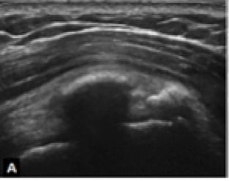
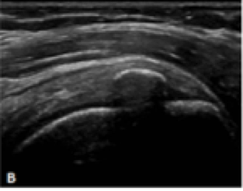
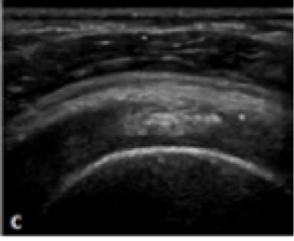
Farin indeling echografie
Type A | Hyperechogeen met duidelijk afgrensbare akoestische slagschaduw (harde kalk)
Type B | Hyperechogeen met minder duidelijk afgrensbare akoestische slagschaduw (zachtere, pasteuze kalk)
Type C | Hyperechogeen, geen akoestische slagschaduw, meerdere kleine kalkdepots (zachtere kalk op meerde plekken verspreid, doorgaans < 1,5 cm)

Slide 16
Waarde MSU bij CT
Geen blootstelling aan röntgenstraling
Accurate lokalisatie en categoriseren van CT in 3D, tegelijkertijd wordt RC beoordeeld op rupturen, bursale en/of gewrichtseffusie en AC-pathologie
MSU net zo sensitief als röntgen voor detectie van CT (vooral in SSC)
Indeling volgens Farin et al: 3 typen corresponderend met formatieve, rust en resorptiefase van RCCT
Rol PD of CD: signaal was significant bij symptomatische CT, géén Doppler signaal aanwezig in asymptomatische groep

Slide 17
Rol Doppler bij CT
Statistisch significante overeenkomst p < .01 tussen Color Doppler bevindingen en klinische symptomen bij de patiënt (incl vergrote subacromiale ruimte en bursa)
Color Doppler kan differentiëren tussen formatieve en resorptie fase van de calcificatie en zou een zinvolle aanvulling zijn in diagnosticeren van CT
Chiou et al. 2002, Le Goff 2010, Janeiro 2023

Slide 18
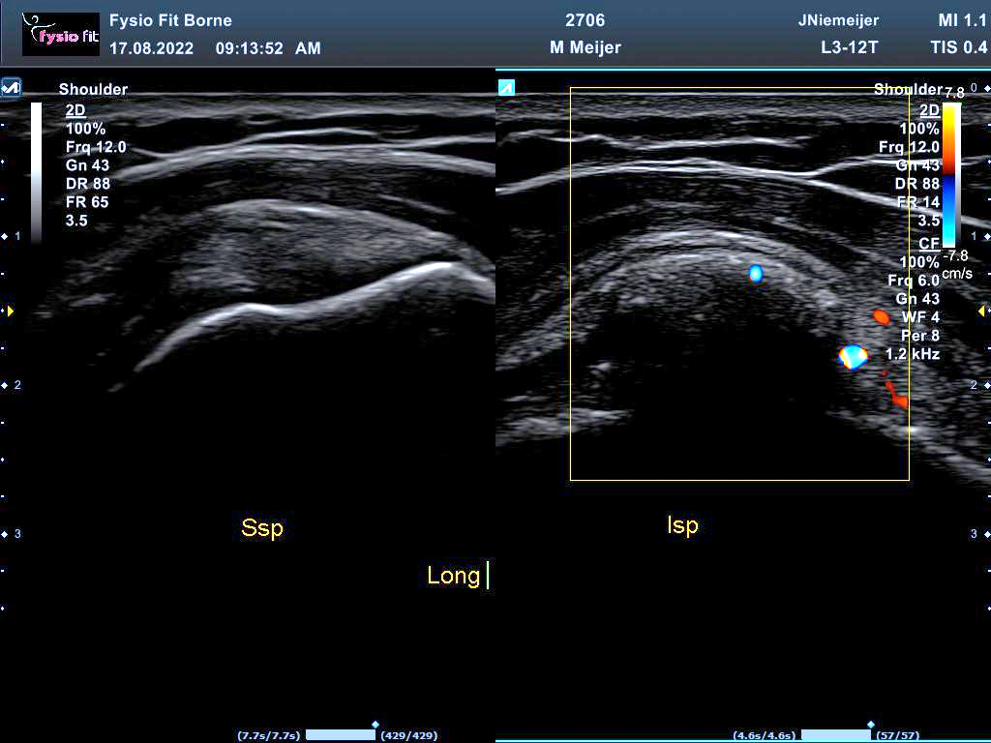
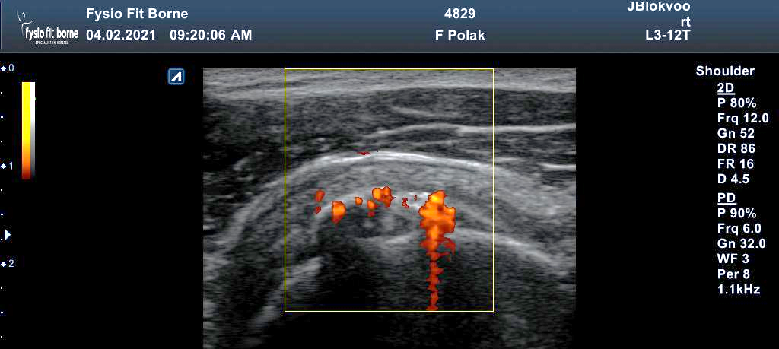
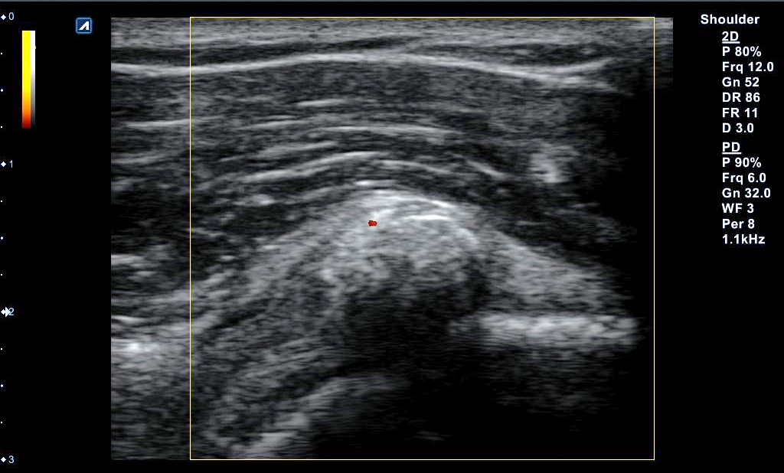
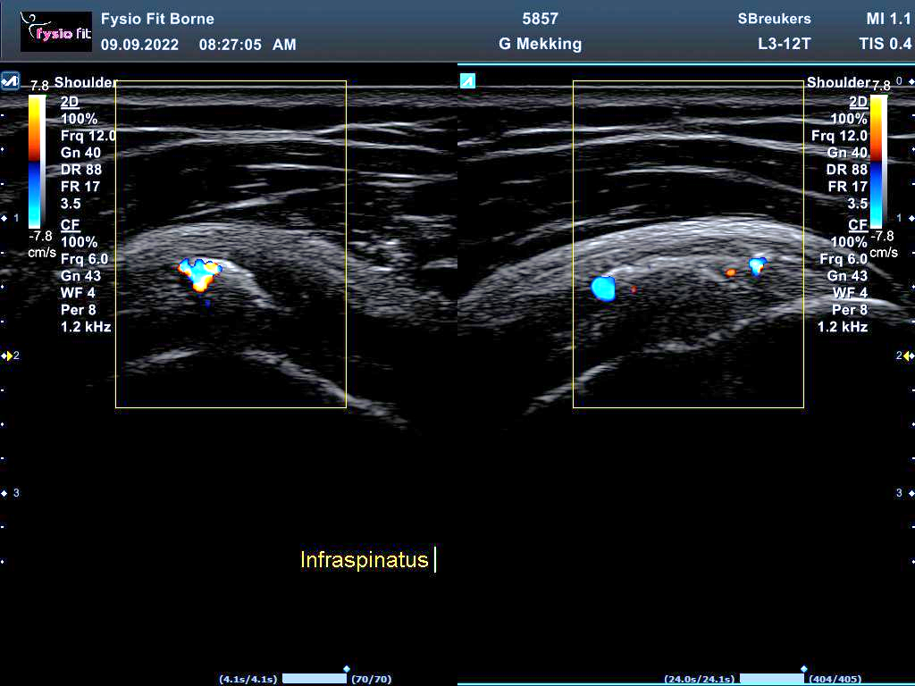
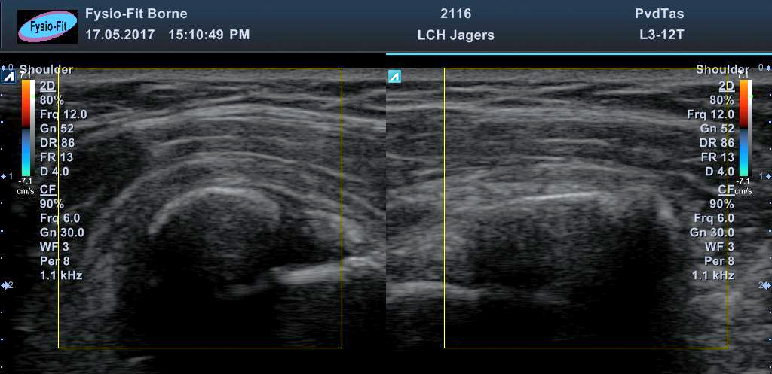
Let op de instelling van de Doppler!!!

Slide 19
Referenties Doppler MSU
1. Chiou HJ, Chou YH, Wu JJ, Huang TF, Ma HL, Hsu CC, et al. The role of high-resolution ultrasonography in management of calcific tendonitis of the rotator cuff. Ultrasound Med Biol. June 2001; 27(6):735–43. 2. Chiou HJ, Chou YH, Wu JJ, Hsu CC, Huang DY, Chang CY. Evaluation of calcific tendonitis of the rotator cuff: role of colour Doppler ultrasonography. J Ultrasound Med. March 2002; 21(3):289–95.3.
3. Le Goff B, Berthelot JM, Guillot P, Glémarec J, Maugars Y. Assessment of calcific tendonitis of rotator cuff by ultrasonography: Comparison between symptomatic and asymptomatic shoulders. Joint Bone Spine, Volume 77, May 2010:258-263. 4. Janeiro J, Barreira SC, Martins P, Ninitas P, Campos J, Fonseca JE. Ultrasound Features Associated with Shoulder Complaints: Calcifications Larger Than 6 mm in Young Patients and Positive Doppler Are Associated with Pain. Front Med (Lausanne). 2021; 8; article 715423:1-9. 5. Janeiro J, Barreira S, Martins P, Sarmento M, Campos J, Fonseca JE. Ultrasound findings and prognosis of shoulder pain: A role for Doppler signal? J Clin Ultrasound. 30 Januari 2023; 1-8.

Slide 20
“They stated that a color/power Doppler signal was significantly associated with symptomatic calcifications and that none of the patients in the asymptomatic group showed a Doppler signal. Doppler techniques may therefore help the clinician in the differentiation between symptomatic and asymptomatic calcifications and predict whether or not symptoms will resolve with conservative treatment.”
- Le Goff, Chiou

Slide 21
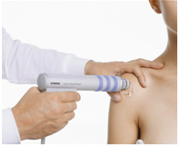
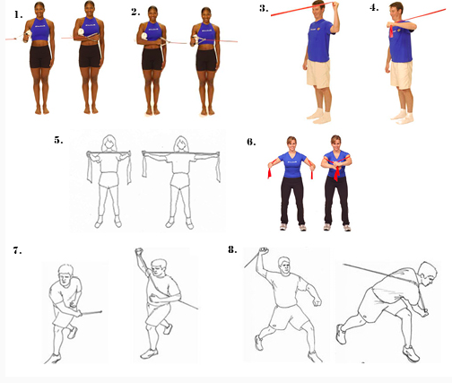
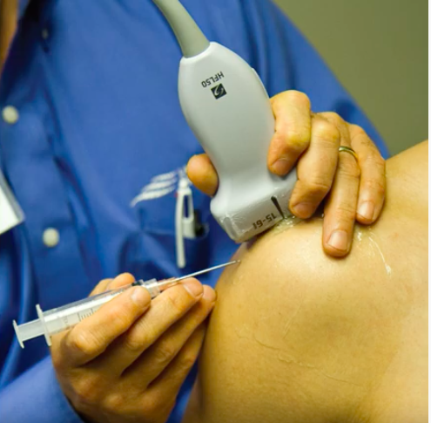
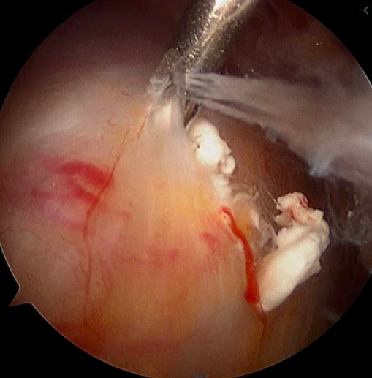
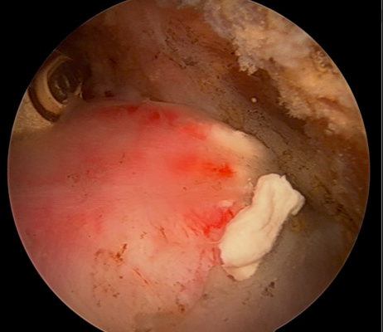
Behandelopties
Conservatief
Minimaal invasief
ESWT
Barbotage
Chirurgisch

Slide 22
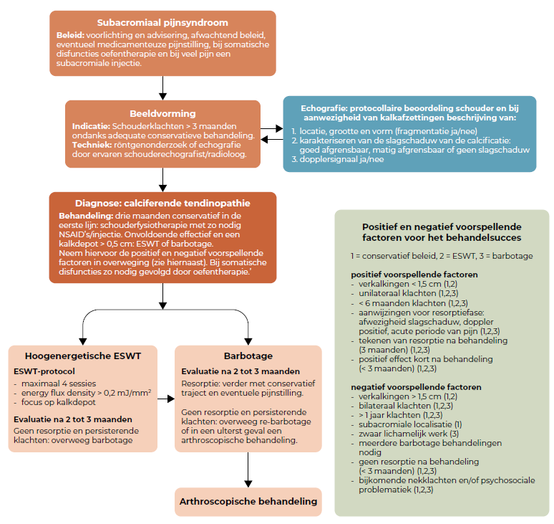

Slide 23
Dutch KALK-study 1219 pt’s
72% excellent tot goed resultaat van vermindering van symptomen bij conservatieve therapie (NSAID’s, fysiotherapie, infiltratie)
+
≥ 90% Minimaal invasief; ESWT, barbotage (niet Farin C)
+
≥ 95% Arthroscopie; bursectomie, nettoyage

Slide 24
Dutch KALK-study
ESWT & Barbotage: significante verbetering op pijn en functie
Meer extra interventies in EWST-groep nodig voor effect
Barbotage: effectiever in resorberen van kalk dan ESWT
Minimaal invasieve technieken: chirurgie
Verzuim nam significant af
Beide methoden zijn veilig met weinig complicaties

Slide 25
NHG Richtlijn Schouder
Advies bij persisterende calcificerende tendinopathie
Overleg verwijzing 2e lijn
In 2e lijn kan hoogenergetische shockwavetherapie of barbotage worden toegepast

Slide 26
Aanbevelingen
Shockwave: Hoogenergetische ESWT effectiever is dan laagenergetische ESWT. “Vooral hoogenergetische ESWT blijkt effectief te zijn bij (chronische) tendinitis calcarea.”
Voorstel ESWT: 2000 pulses, frequentie van 4hz en een EFD van 0.351mJ/mm2
NIET TOEPASSEN in resorptiefase
ALLEEN TOEPASSEN bij type 1 en 2 (Farin A en B)

Slide 27
Aanvulling NHG Richtlijn
LET OP: het doorsturen voor en slagen van shockwavebehandeling is sterk afhankelijk van het type kalk en de fase waarin de tendinitis calcarea zich bevindt!
NIET toepassen bij type 3/Farin C
NIET toepassen in de resorptie fase
Maximaal 4 behandelingen (1 x per week)
Minder effectief in oplossen van het kalkdepot dan barbotage

Slide 28
Bedankt!
Vragen?
Mail naar jacomine@fysiofitborne.nl

